Slide 1
Diagrama de classe
Prof. Juliana de Sá

Slide 2
Diagrama de Classe
O diagrama de classe auxilia na modelagem das classes do sistema de acordo com suas características e relacionamentos. Apesar das classes serem declaradas no diagrama de classes, as mesmas são utilizadas em outros diagramas da UML.

Slide 3
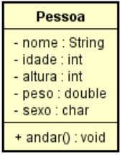
Representação
A representação de uma classe é um retângulo subdividido em três compartimentos, separados por linhas horizontais que nesta ordem armazenam:
O nome da classe;
Os atributos;
Os métodos
Os tipos de relacionamentos entre as classes são:
associação (conectadas entre si),
dependência (uma classe depende ou usa outra classe),
especialização (uma classe é uma especialização de outra classe),
entre outros que veremos a seguir

Slide 4

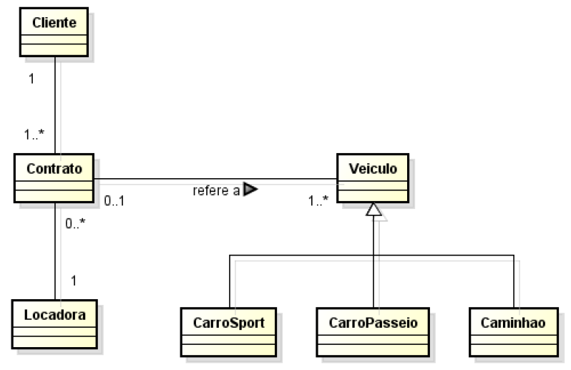
Exemplo

Slide 5
Visibilidade
- ou private → visível apenas dentro da classe em que foi criado.
+ ou public → visível a partir de qualquer classe dentro da aplicação.
# ou protected → visível na própria classe em que foi criado e em suas sub-classes, em breve estudaremos o conceito de classes filhas ou sub-classes.
~ ou package → visível dentro do mesmo pacote no qual a classe está declarada.

Slide 6
Atributos e Operações (Métodos)
Após identificar quais classes serão modeladas é necessário definir os atributos e/ou métodos que irão representar essas classes.
Um atributo representa uma característica que todos os objetos da classe deverão ter (por exemplo, todos ventiladores, têm uma cor, número de pás, tipo (teto, parede, piso, etc.), quantidade de velocidades, etc.). Mas cada objeto terá valores distintos para seus atributos (alguns ventiladores são azuis, outros são vermelho, etc.). O valor de um atributo pode ser alterado quando um método é executado, mas os atributos geralmente não mudam.

Slide 7
Atributos e Operações (Métodos)
Os atributos dentro de uma mesma classe devem ter nomes diferentes, mas podem ter o mesmo nome se estiverem em classes diferentes. E o seu nome não pode conter caracteres especias e nem iniciar com numeros, e quando o seu nome é formado por duas ou mais palavras deve-se capitalizar as primeras letras das palavras, exceto da primeira palavras (ex: “nome”; “nomeCompleto”).

Slide 8
Atributos e Operações (Métodos)
Os atributos dentro de uma mesma classe devem ter nomes diferentes, mas podem ter o mesmo nome se estiverem em classes diferentes. E o seu nome não pode conter caracteres especias e nem iniciar com numeros, e quando o seu nome é formado por duas ou mais palavras deve-se capitalizar as primeras letras das palavras, exceto da primeira palavras (ex: “nome”; “nomeCompleto”).

Slide 9
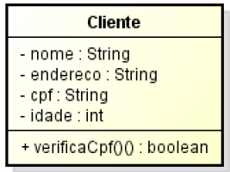
Classe
É uma abstração de informações da realidade.
Representação:

Slide 10
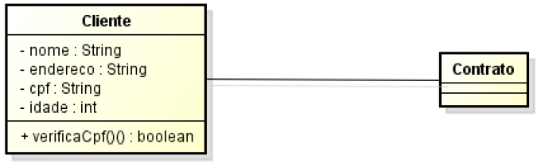
Associação Simples
É um relacionamento ou conexão entre duas classes

Slide 11
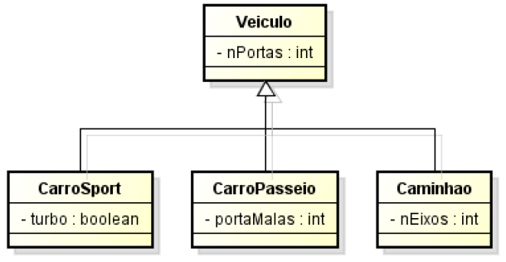
Generalização/Especialização
É um relacionamento onde as classes específicas herdam as características e ações da classe geral.

